Slide 1
Μουσειοσκευή «Έχω δικαίωμα…»

Slide 2
ΕΣΤΙΑΣΗ ΜΟΥΣΕΙΟΣΚΕΥΗΣ
Τα δικαιώματα του παιδιού μέσω της εικαστικής τέχνης
ΚΟΙΝΟ ΣΤΟ ΟΠΟΙΟ ΑΠΕΥΘΥΝΕΤΑΙ
Μαθητές νηπιαγωγείου και όλες οι τάξεις του δημοτικού

Slide 3
ΕΚΠΑΙΔΕΥΤΙΚΑ ΕΡΓΑΛΕΙΑ
Power point με έργα καλλιτεχνών και έργα παιδιών
Πλαστικοποιημένα φωτοαντίγραφα των έργων
Πλαστικοποιημένες καρτέλες με πληροφορίες για Φορείς προστασίας δικαιωμάτων
Πλαστικοποιημένες εικόνες παραβίασης δικαιωμάτων
Κατάλογος με παιδικά βιβλία σχετικά με τα δικαιώματα, «Βλέποντας τον κόσμο με διαφορετικά μάτια»

Slide 4
ΕΚΠΑΙΔΕΥΤΙΚΟΙ ΣΤΟΧΟΙ
Ενημέρωση παιδιών για τα δικαιώματά τους (σύμφωνα με τη Διεθνή Σύμβαση)
Να έρθουν σε επαφή με βιώματα παιδιών και νέων σε σχέση με τα δικαιώματά τους
Ευαισθητοποίηση σε θέματα καταπάτησης δικαιωμάτων
Πληροφόρηση για φορείς / υπηρεσίες υπεράσπισης δικαιωμάτων

Slide 5
ΕΚΠΑΙΔΕΥΤΙΚΟΙ ΣΤΟΧΟΙ
Βελτίωση συμπεριφοράς απέναντι στους συμμαθητές τους
Ενίσχυση αισθήματος σεβασμού των δικαιωμάτων για τους γύρω τους
Συνειδητοποίηση ανάγκης για συμμετοχή / δράση / συνεργασία
Έκφραση ιδεών και συναισθημάτων μέσω της τέχνης

Slide 6
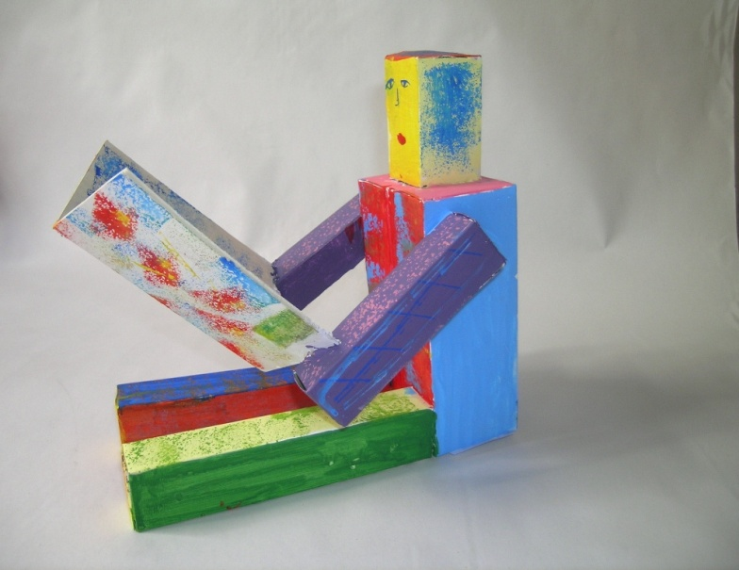
ΠΡΟΤΑΣΕΙΣ ΓΙΑ ΤΗΝ ΠΑΡΟΥΣΙΑΣΗ ΤΗΣ ΜΟΥΣΕΙΟΣΚΕΥΗΣ
1.ΈΚΘΕΣΗ ΦΩΤΟΓΡΑΦΙΚΟΥ ΥΛΙΚΟΥ ΣΤΗΝ ΤΑΞΗ
2.ΠΡΟΒΟΛΗ POWER POINT
Επεξεργασία έργων:
Εικαστική προσέγγιση
Προσέγγιση περιεχομένου

Slide 7
ΠΡΟΤΑΣΕΙΣ ΓΙΑ ΠΑΡΑΛΛΗΛΕΣ ΔΗΜΙΟΥΡΓΙΚΕΣ ΔΡΑΣΤΗΡΙΟΤΗΤΕΣ
Παιχνίδι ρόλων με φορείς υπεράσπισης δικαιωμάτων
Κάθε παιδί φτιάχνει ένα ποίημα με τη φράση «Θέλω να…»
Δημιουργία ιστορίας από τα παιδιά μέσω χρήσης του φωτογραφικού υλικού
«Παίξε! Είναι δικαίωμά σου»

Slide 8
ΦΥΛΛΑΔΙΟ ΜΕ ΕΡΩΤΗΣΕΙΣ ΠΕΡΙΕΧΟΜΕΝΟΥ ΚΑΙ ΕΙΚΑΣΤΙΚΕΣ ΕΡΩΤΗΣΕΙΣ
Γράψε γράμμα σε έναν φορέα υπεράσπισης (σύμφωνα με φωτογραφικό υλικό)
Κύκλωσε αυτά που νομίζεις ότι χρησιμοποιήθηκαν στα έργα των παιδιών (υλικά και τεχνικές)
«Έχω δικαίωμα…»

Slide 9
ΕΙΚΑΣΤΙΚΕΣ ΠΡΟΤΑΣΕΙΣ ΓΙΑ ΤΗΝ ΤΑΞΗ
Δημιουργώ τη δική μου αφίσα για τα δικαιώματα
Δημιουργώ το δικό μου φορέα και ζωγραφίζω το σήμα – λογότυπο του
Δημιουργώ το μεγάλο βιβλίο των δικαιωμάτων
«Εκφράσου- δημιούργησε! είναι δικαίωμά σου»

Slide 10
ΔΥΝΑΤΟΤΗΤΕΣ ΕΠΕΚΤΑΣΗΣ
Αξιοποιώντας τις δημιουργίες των παιδιών:
Παρουσίαση μιας έκθεσης
Δημιουργία αφίσας ή πρόσκλησης
Εικονογράφηση παραμυθιού ή ποιήματος
Συγγραφή μιας ιστορίας ή ενός θεατρικού έργου
Κατασκευή σκηνικού θεατρικής παράστασης
Δημιουργία της γωνιάς των δικαιωμάτων του παιδιού

Slide 11
ΡΟΛΟΣ ΠΟΥ ΠΡΟΔΙΑΓΡΑΦΕΤΑΙ ΓΙΑ ΤΟΝ ΕΚΠΑΙΔΕΥΤΙΚΟ
Διαμεσολαβητής για να φέρει τα παιδιά σε επαφή με τα έργα τέχνης, για να προσεγγίσει το θέμα
Εμψυχωτής κινητοποίηση φαντασίας, ενθάρρυνση για συνεργασία, ευκαιρίες για προσωπική δημιουργία
Συντονιστής στις συζητήσεις, στις ομαδικές εργασίες

Slide 12
ΡΟΛΟΣ ΠΟΥ ΠΡΟΔΙΑΓΡΑΦΕΤΑΙ ΓΙΑ ΤΑ ΠΑΙΔΙΑ
Ενεργός ρόλος βιωματικά παιχνίδια, παιχνίδι ρόλων, δημιουργία έργων, συζητήσεις, έκφραση μέσω τέχνης, συνεργασία, αξιοποίηση βιωμάτων
Στοιχεία παθητικού ρόλου φύλλα εργασίας κλειστού τύπου

